Slide 1
Virágvasárnaptól húsvétig
Minikalauz a húsvéti ünnepkörhöz
Balogh Júlia: Szent Mihály havától
Kisasszony haváig
Készítette: Pakayné Péter Krisztina

Slide 2
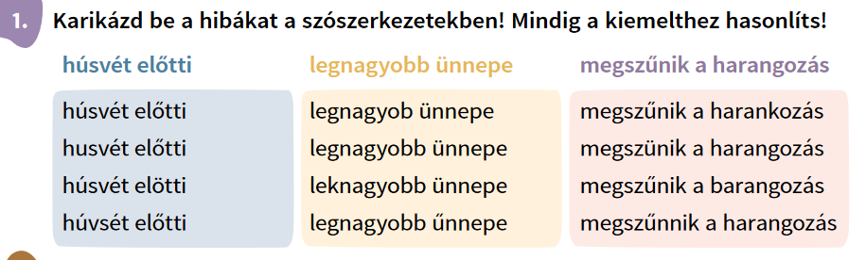

Slide 3
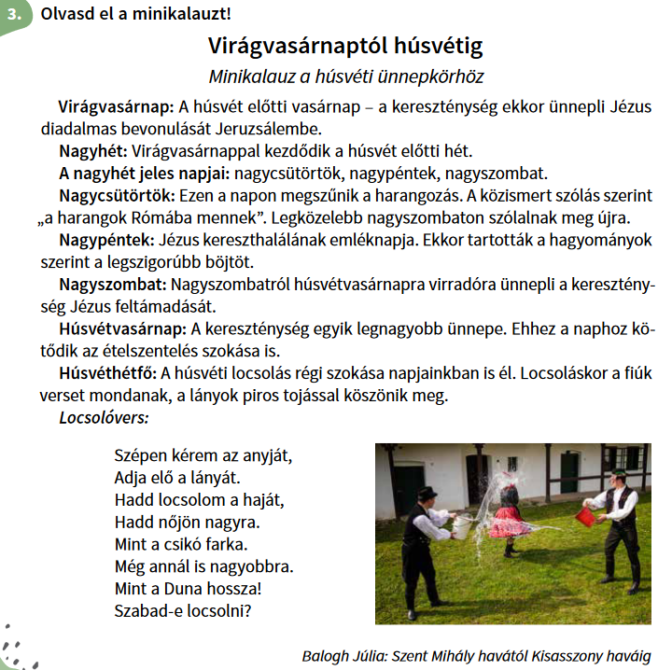

Slide 4
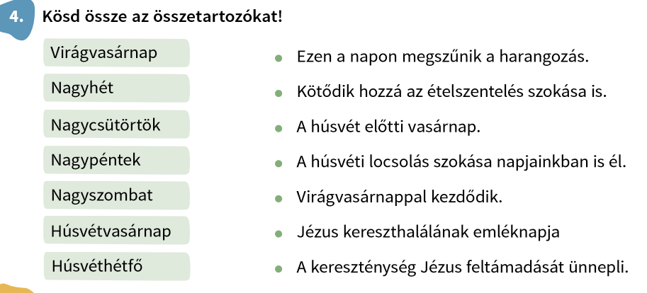

Slide 5
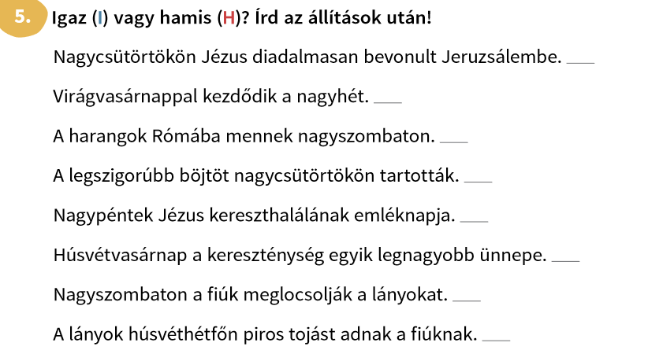
H
I
H
H
I
I
H
I

Slide 6
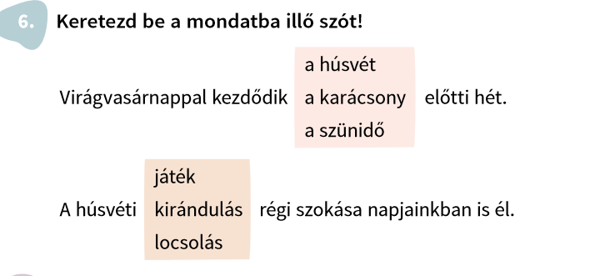

Slide 8
